Slide 1
I quadri viventi
Progetto «Pillole d’Arte». Gli alunni, durante alcune ore di supplenza, sfogliano il manuale di arte, e scelgono l’opera da interpretare

Slide 2
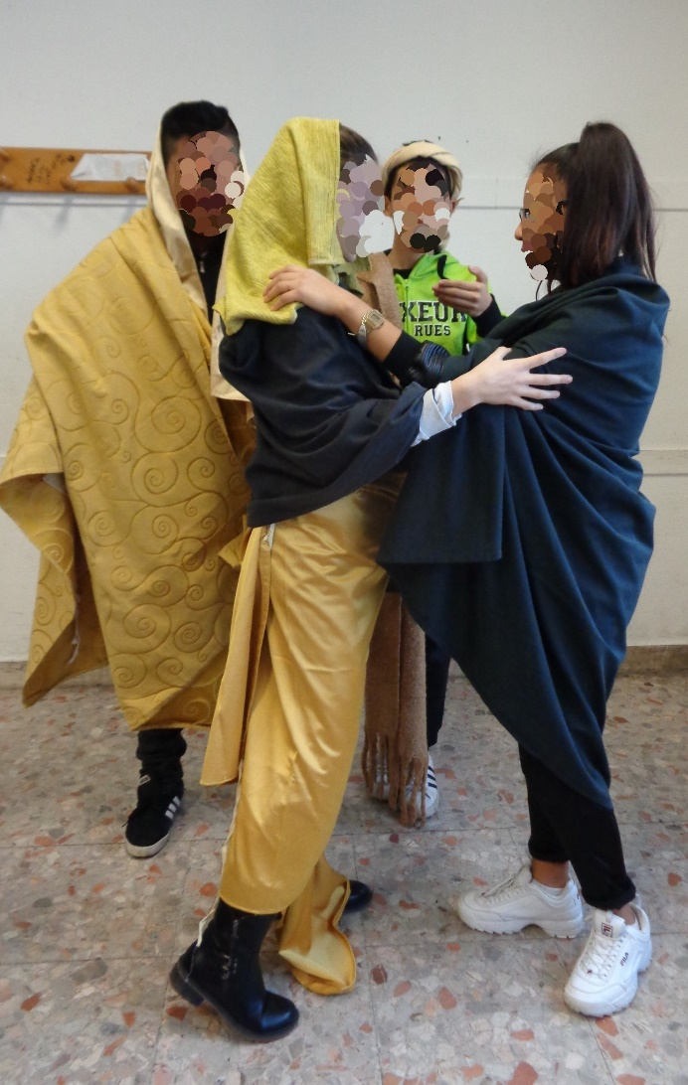
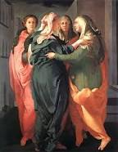
Pontormo: «Visitazione»

Slide 3
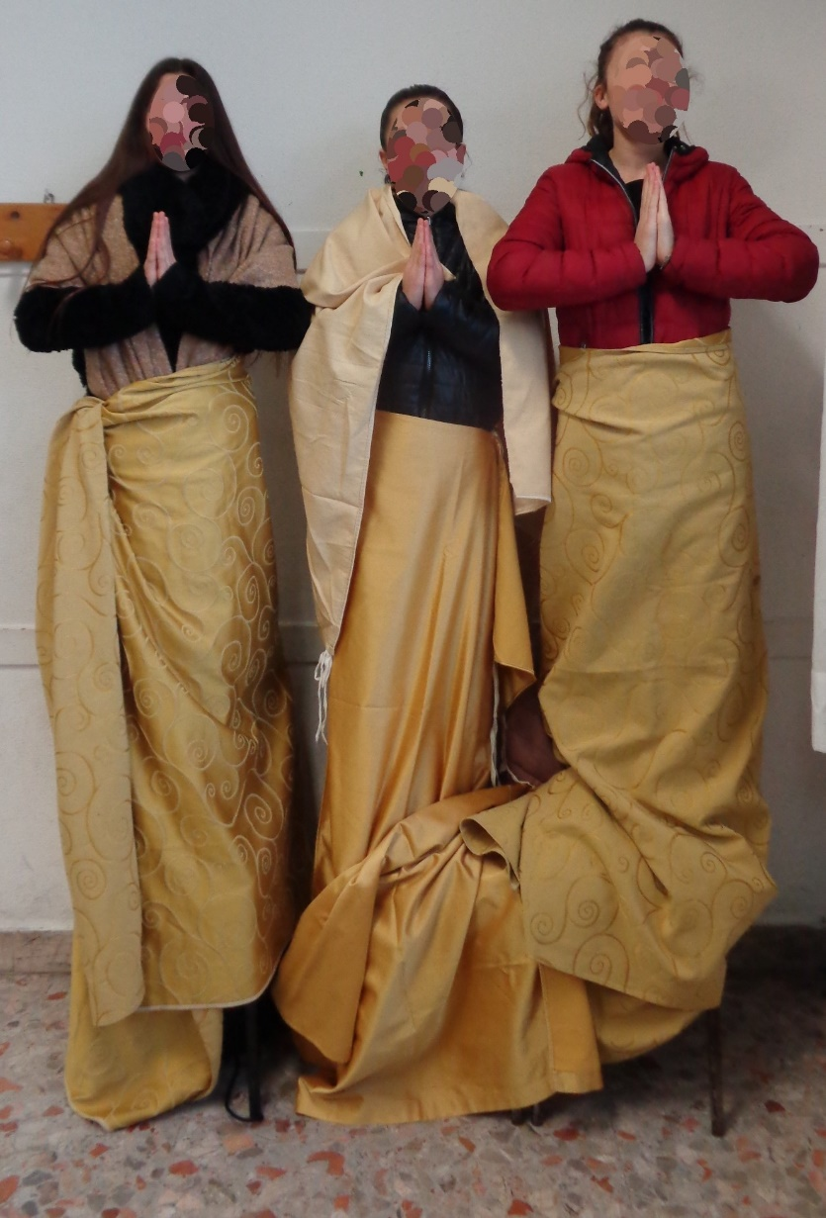
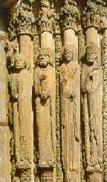
Arte romanica: «colonne-statua»

Slide 4
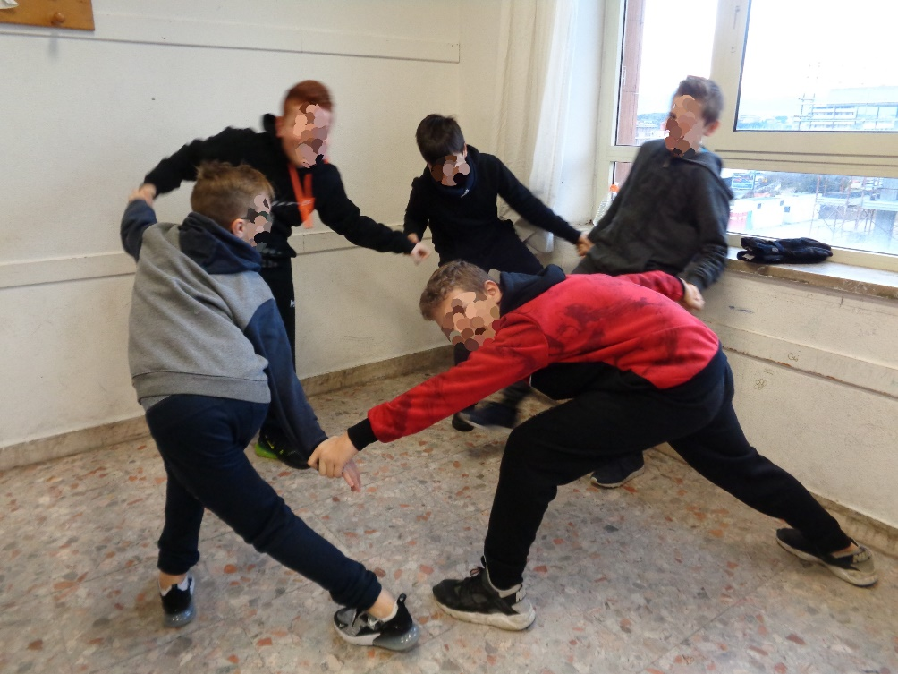
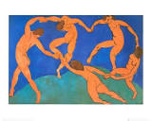
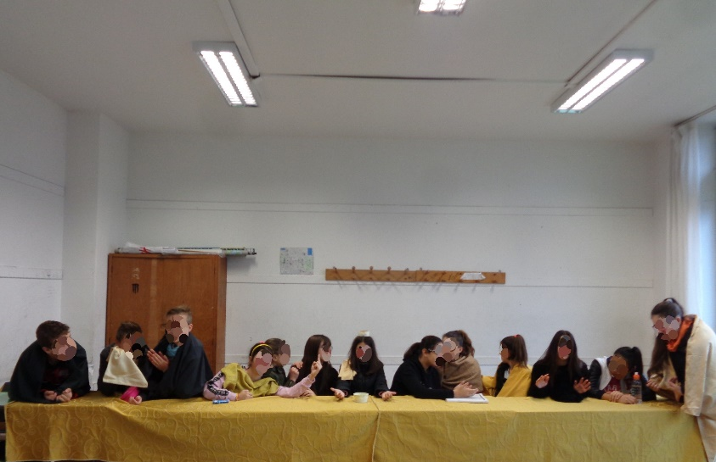
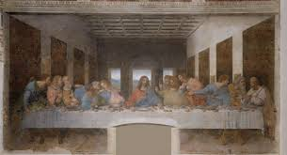
Matisse: «La danza»
Leonardo: «Ultima cena»

Slide 5
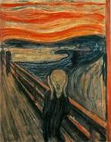
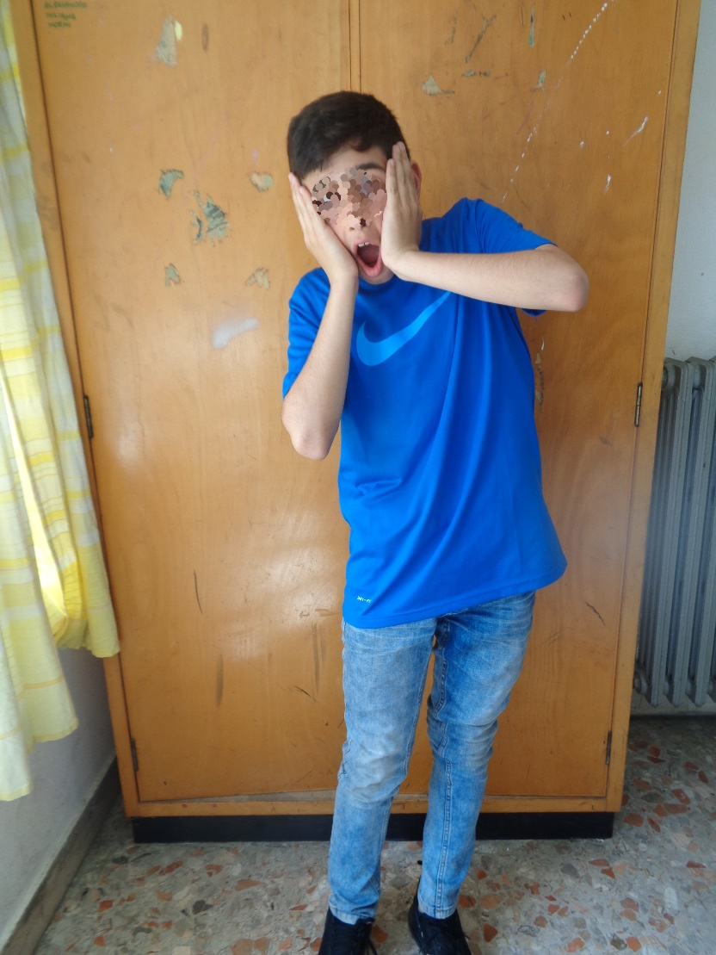
Munch: l’«Urlo»

